Slide 1
Mobile Video Blog
โมบายล์วีดีโอบล็อก
โดย นายมานพ ไพรศรีสวัสดิ์
นายชัชพงษ์ มาทอง
อาจารย์ที่ปรึกษา
ผศ.ดร.สุรินทร์ กิตติธรกุล
อ.เอนก กอธนสาร

Slide 2
วัตถุประสงค์
พัฒนาระบบสมุดภาพอิเล็กทรอนิกส์ให้สามารถรองรับทั้งข้อความ ภาพ เสียง และวีดีโอ โดยเน้นรูปแบบการใช้งานเป็นแบบ blog
สร้างระบบให้สามารถใช้งานผ่านโทรศัพท์เคลื่อนที่

Slide 3
ความหมายของบล็อก
บล็อก (blog) เป็นชื่อย่อ มาจากคำเต็มว่า “เว็บล็อก” (Web log) หรือบันทึกเรื่องราวบนเว็บนั่นเอง การเขียนบล็อกจะคล้ายกับการเขียนไดอารี่ แต่มีความสามารถสูงกว่า เพราะผู้ใช้สามารถเขียนเรื่องใดก็ได้ ไม่จำกัดว่าต้องเป็นเรื่องส่วนตัว

Slide 4
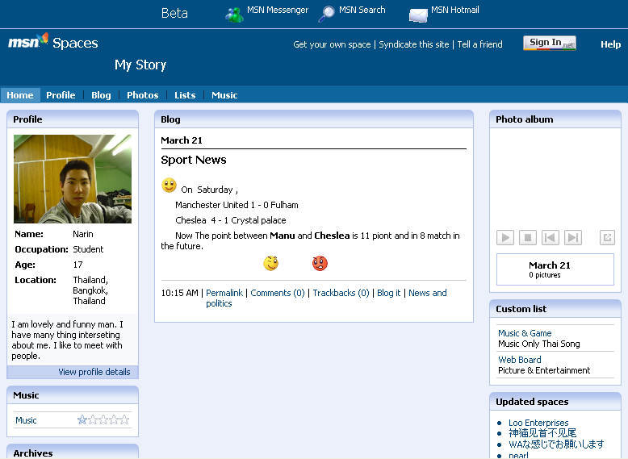
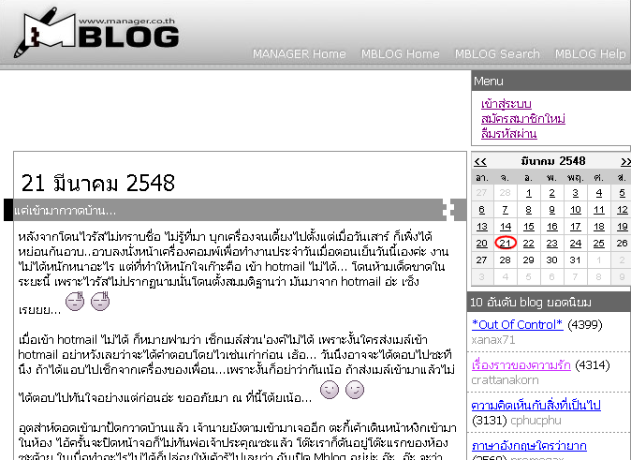
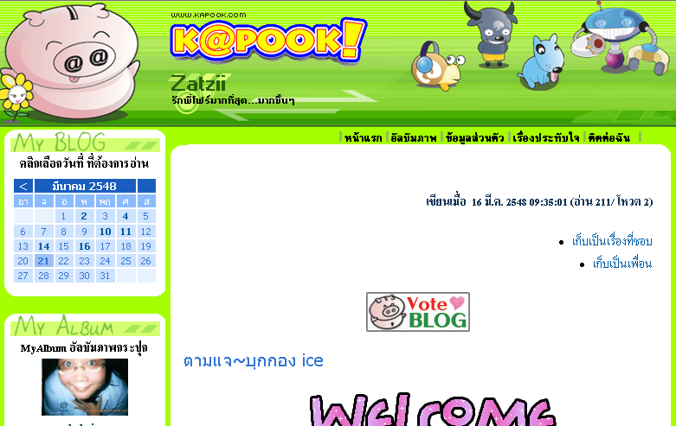
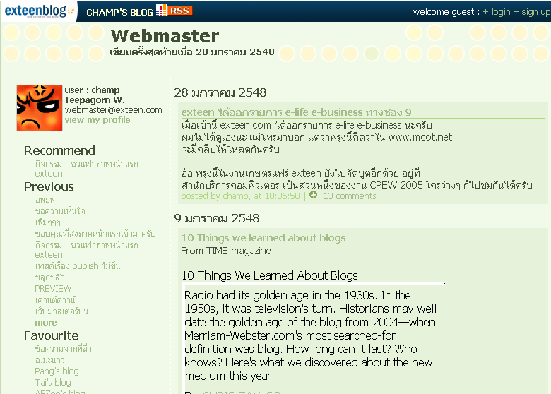
ตัวอย่างบล็อกบนอินเตอร์เน็ต

Slide 5
โครงสร้างระบบ
Series 60 SDK สำหรับ Symbian OS
MySQL DBMS
Microsoft Visual C+ 6.0
System Data
SQL & File Command
DB
Mobile
Application
Data
Blog
Server
SQL & File Command
Web Browser
Data
Web
Server
File
Apache Server
PHP

Slide 6
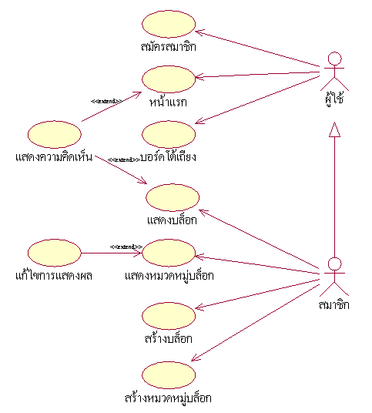
โครงสร้างส่วนเว็บเซิร์ฟเวอร์

Slide 7
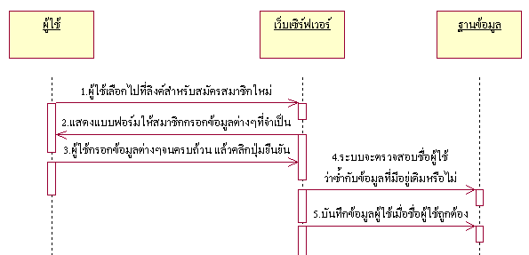
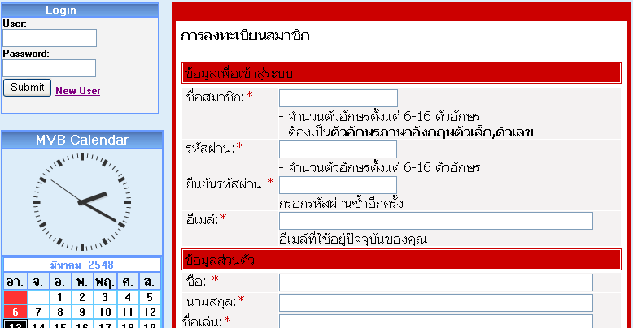
โครงสร้างส่วนเว็บเซิร์ฟเวอร์
การสมัครสมาชิก

Slide 8
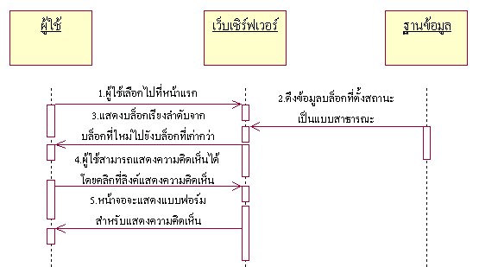
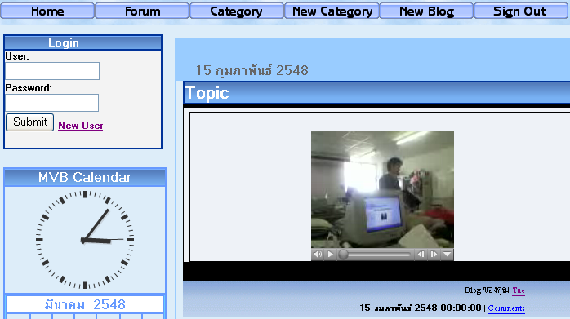
โครงสร้างส่วนเว็บเซิร์ฟเวอร์
หน้าแรก

Slide 9
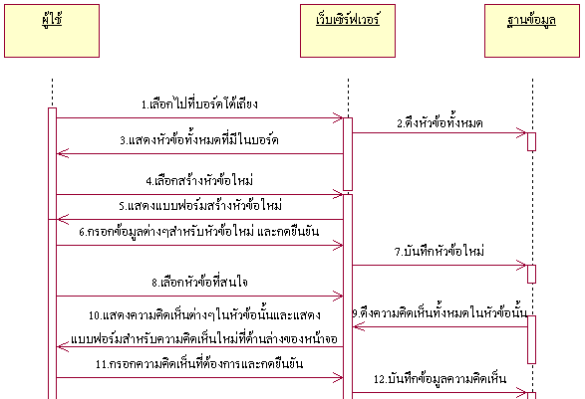
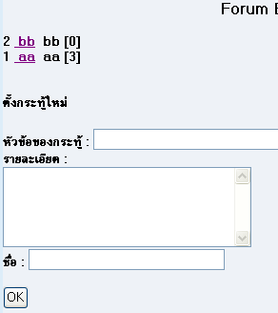
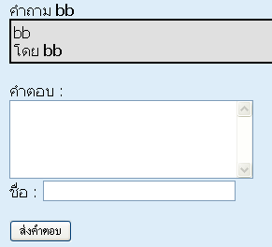
โครงสร้างส่วนเว็บเซิร์ฟเวอร์
บอร์ดโต้เถียง

Slide 10
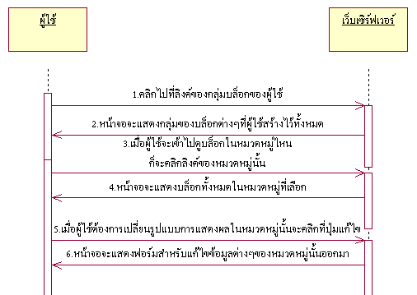
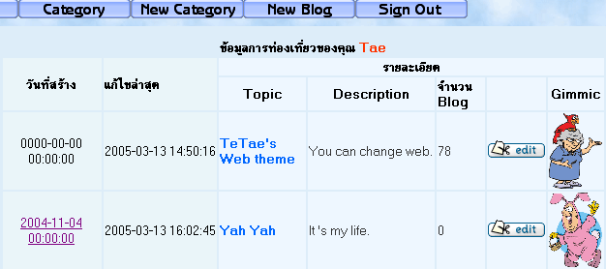
โครงสร้างส่วนเว็บเซิร์ฟเวอร์
แสดงหมวดหมู่

Slide 11
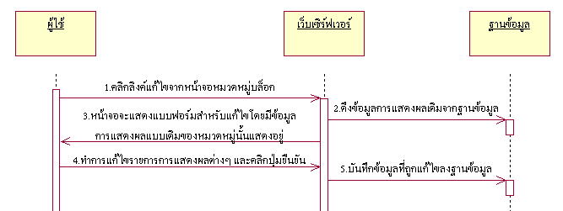
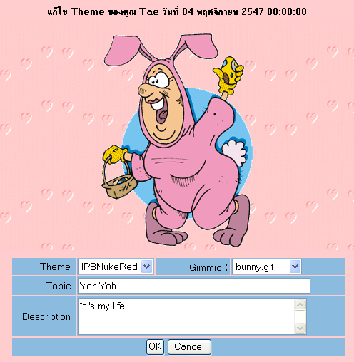
โครงสร้างส่วนเว็บเซิร์ฟเวอร์
แก้ไขการแสดงผล

Slide 12
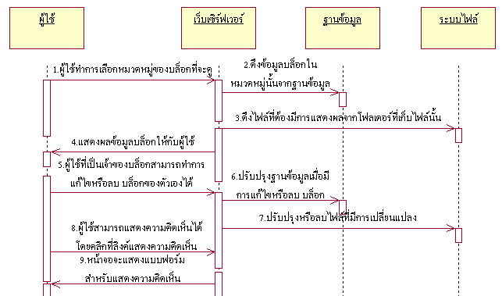
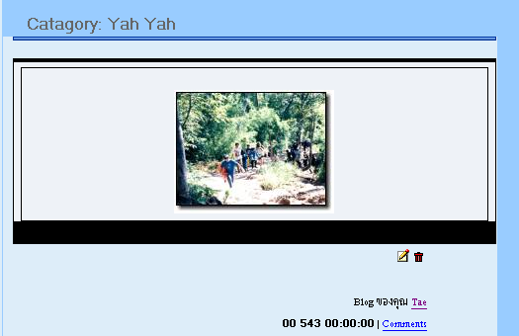
โครงสร้างส่วนเว็บเซิร์ฟเวอร์
แสดงบล็อก

Slide 13
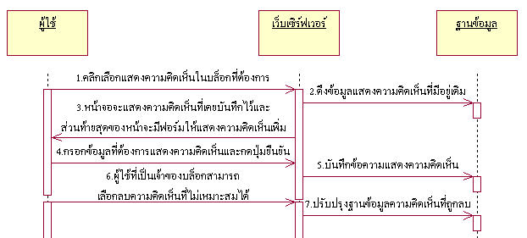
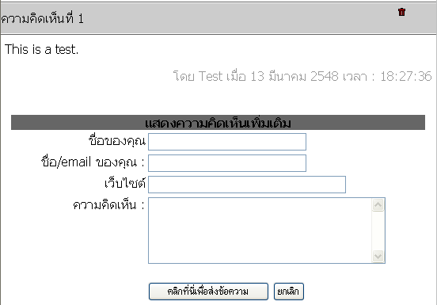
โครงสร้างส่วนเว็บเซิร์ฟเวอร์
แสดงความคิดเห็น

Slide 14
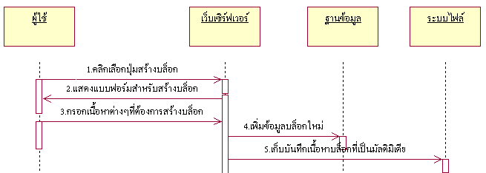
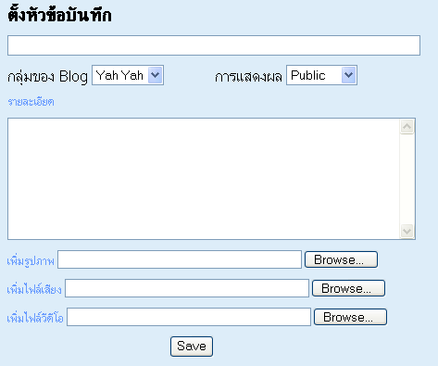
โครงสร้างส่วนเว็บเซิร์ฟเวอร์
สร้างบล็อก

Slide 15
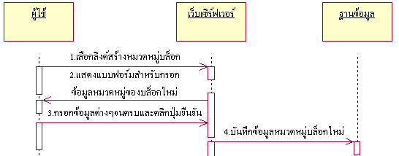
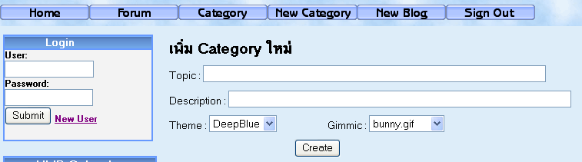
โครงสร้างส่วนเว็บเซิร์ฟเวอร์
สร้างหมวดหมู่ของบล็อก

Slide 16
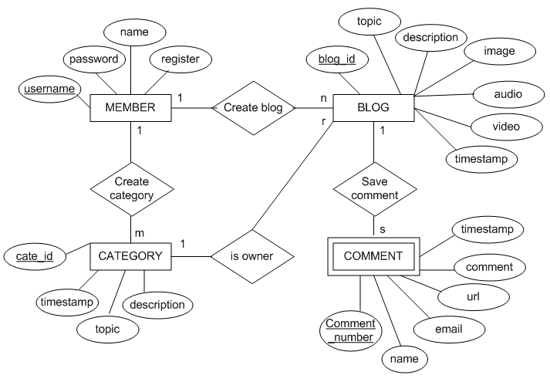
โครงสร้างส่วนเว็บเซิร์ฟเวอร์
* Attribute ที่แสดงเป็นเพียงบางส่วนของตาราง

Slide 17
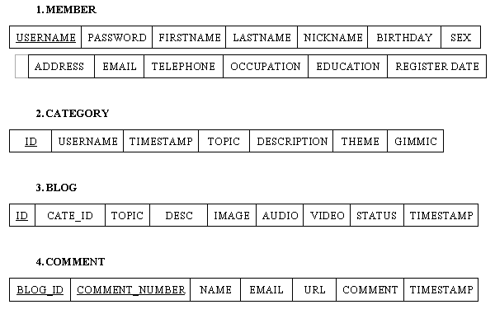
โครงสร้างส่วนเว็บเซิร์ฟเวอร์

Slide 18
โครงสร้างส่วนเซิร์ฟเวอร์กับโทรศัพท์เคลื่อนที่
Microsoft visual C++ version 6.0 with service pack 5
Active Perl 5.6.1 for Win32
Java Runtime Environment version 1.4.2
Series 60 SDK สำหรับ Symbian OS เวอร์ชัน 6.0
โทรศัพท์เคลื่อนที่ที่ใช้ทดสอบ Nokia 6600

Slide 19
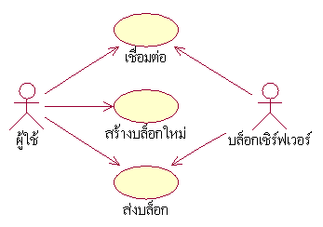
โครงสร้างส่วนเซิร์ฟเวอร์กับโทรศัพท์เคลื่อนที่

Slide 20
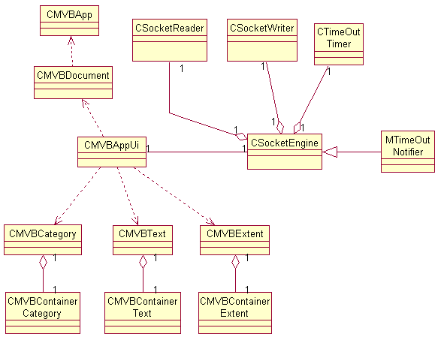
โครงสร้างส่วนเซิร์ฟเวอร์กับโทรศัพท์เคลื่อนที่
ส่วนการติดต่อเซิร์ฟเวอร์
ส่วนการติดต่อผู้ใช้

Slide 21
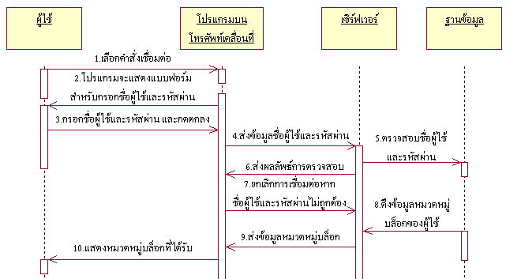
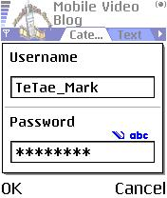
โครงสร้างส่วนเซิร์ฟเวอร์กับโทรศัพท์เคลื่อนที่
การเชื่อมต่อ
ส่วนเริ่มการเชื่อมต่อ
ส่วนตรวจสอบผู้ใช้
ดึงข้อมูลหมวดหมู่

Slide 22
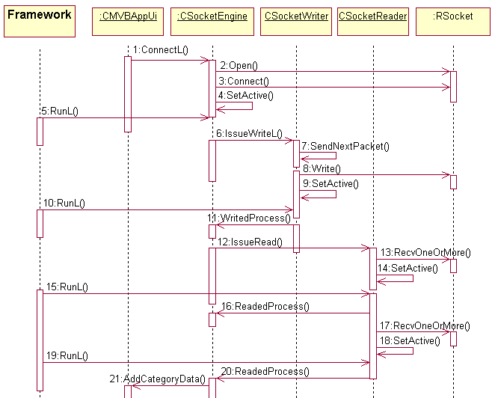
โครงสร้างส่วนเซิร์ฟเวอร์กับโทรศัพท์เคลื่อนที่
การเชื่อมต่อ
ENotConnected
EConnecting
EAuthorize
EReceiveCategory
EConnected

Slide 23
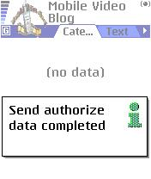
โครงสร้างส่วนเซิร์ฟเวอร์กับโทรศัพท์เคลื่อนที่
การเชื่อมต่อ

Slide 24
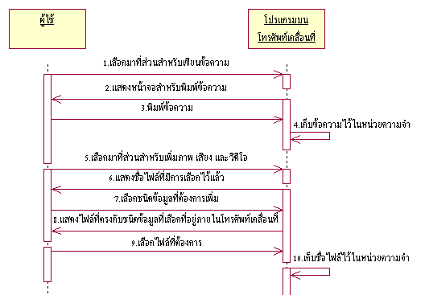
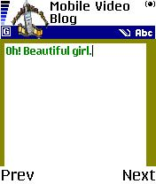
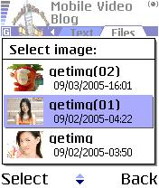
โครงสร้างส่วนเซิร์ฟเวอร์กับโทรศัพท์เคลื่อนที่
การสร้างบล็อก
ส่วนกรอกข้อความ
ส่วนเพิ่มมัลติมิเดีย

Slide 25
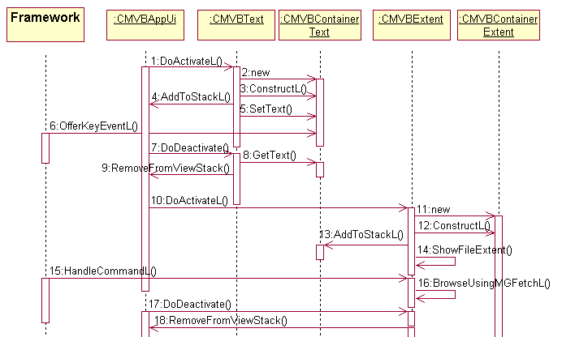
โครงสร้างส่วนเซิร์ฟเวอร์กับโทรศัพท์เคลื่อนที่
การสร้างบล็อก

Slide 26
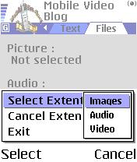
โครงสร้างส่วนเซิร์ฟเวอร์กับโทรศัพท์เคลื่อนที่
การสร้างบล็อก

Slide 27
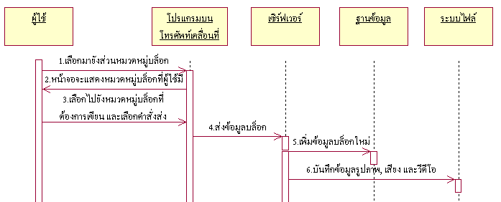
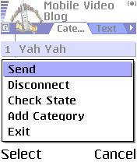
โครงสร้างส่วนเซิร์ฟเวอร์กับโทรศัพท์เคลื่อนที่
การส่งบล็อก

Slide 28
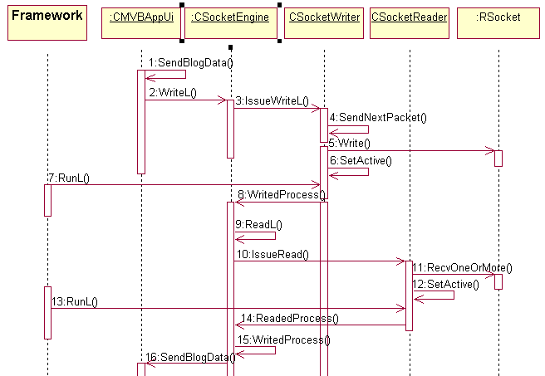
โครงสร้างส่วนเซิร์ฟเวอร์กับโทรศัพท์เคลื่อนที่
การส่งบล็อก

Slide 29
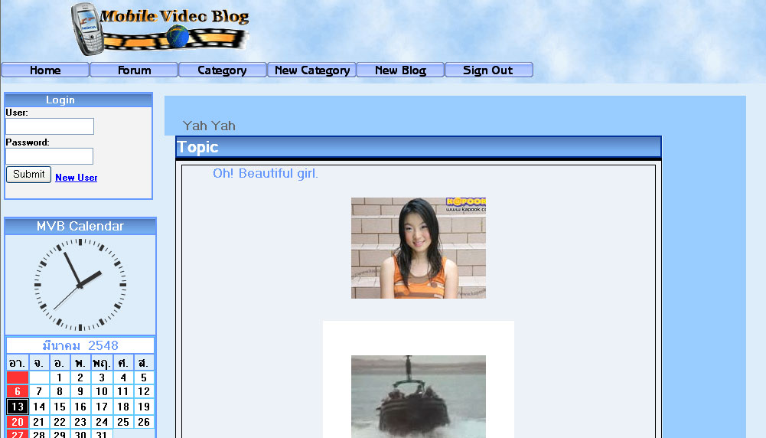
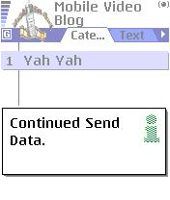
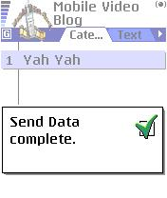
โครงสร้างส่วนเซิร์ฟเวอร์กับโทรศัพท์เคลื่อนที่
การส่งบล็อก

Slide 30
ปัญหาที่เกิดขึ้น และแนวทางแก้ไข
การส่งข้อมูลช้า และขาดความต่อเนื่อง
  ติดต่อกันผ่าน UDP และควบคุมขั้นตอนการรับส่งเอง
สถานะ การทำงานไม่เปลี่ยนแปลง เนื่องจากขาดการติดต่อแบบกะทันหัน
  ควบคุมระยะเวลาในการรอคอย message ต่างๆ

Slide 31
แนวทางในการพัฒนาต่อ
ปรับปรุงให้ใช้ xml-rpc เป็นโปรโตคอลในการคุยกันของบล็อก เนื่องจากโปรโตคอล xml-rpc เป็นโปรโตคอลที่ใช้กันในบล็อก API หลายๆตัวที่ใช้กันบน Internet

Slide 32
Question
&
Answer

